Slide 1

Tests Exploratoires et I.A.
Notes:
`B

Slide 2


Xavier BLANC
Frédéric ASSANTE DI CAPILLO
Professeur à l’Université de Bordeaux
Co-Fondateur de Promyze
Test Manager chez Amadeus
Co-Président du club Ecume
Membre du comité de programme de la JFTL
Notes:
Xavier
Fred

Slide 3

Les Tests Exploratoires?
Mais qu’est ce que c’est?
Petit Rappels
  Le concept
  Ce que ce n’est pas
  A quoi cela sert
  Quand et Comment
  Chartes et Persona
Et vous?!?!
Notes:
Xavier → introduction
Frederic pour la suite
Xavier pour les questions ou Fred!

Slide 4
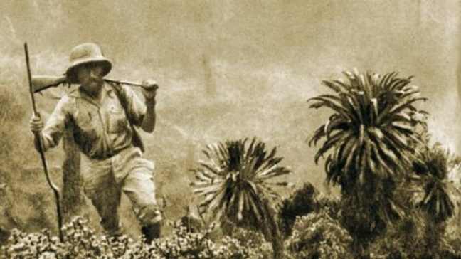
Pourquoi cet outil?
Un peu d’historique
Présentation des Tests Exploratoires en 2018
  Être plus efficace
  Suivi des actions
  Capitalisation
Notes:
Xavier por parler de la presentation → liste de problemes par Fred

Slide 5
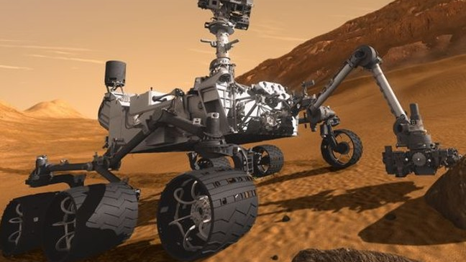
Présentation de l’outil?
Idées et Concepts?
Réflexion sur les blocages et les déclencheurs
  Guider l’utilisateur
    Périmètre
    Ne rien oublier / Ne pas dupliquer
  Mesurer l’efficacité
    Meilleure efficacité individuelle
    Gérer la session
Notes:
Fred pour introduire les idees de Xavier → Xavier pour developer

Slide 6
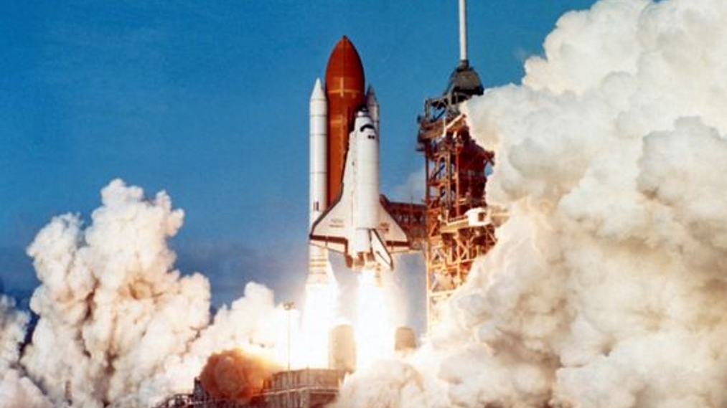
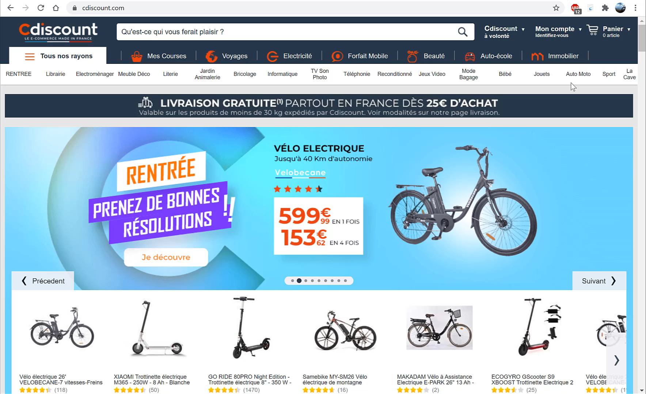
Utilisation « LIVE »
C’est parti…
Notes:
Demo de Xavier
Avec Cdiscount → play

Slide 7

Présentation de l’outil?
Idées et Concepts?
Thèse CIFRE (Julien LEVEAU)
  Université de Bordeaux
  CIS Valley
  Partenariats avec diverses entreprises (Amadeus, etc.)
Concepts
  N-Gram + Smoothing
  Mapping Event / Word
  Faire Echouer l’IA
Notes:
Xavier

Slide 8
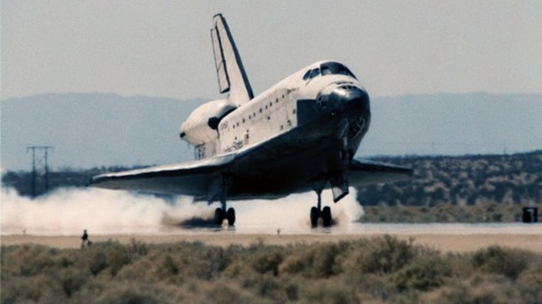
Vos questions
….. Nos réponses

Slide 9


